Slide 1
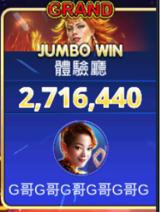
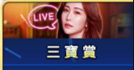

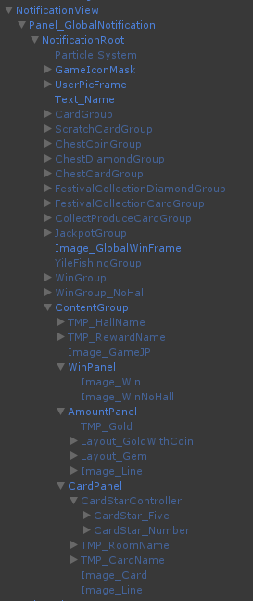
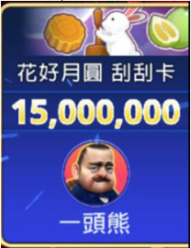

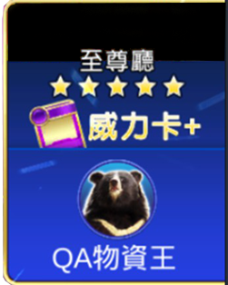
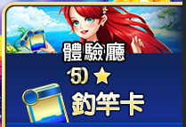
Prefab對照表
6
不使用
1
7
4
8
5
1. 頂端圖示(遊戲、活動、獎勵圖示)
2
2. 玩家頭像
3. 玩家暱稱
3
12
10
11
9
4. 廳館名稱
5. 獎勵名稱(XX寶箱、XX刮刮卡等)
6. JP獎項(Grand、Major等)
大獎項目
7. 大獎項目(有廳館)
8. 大獎項目(無廳館)
數量
9. 金幣數量
15
10. 金幣數量(附圖示)
11. 寶石數量
13
14
12. 線條
卡片
18
17
16
卡片星數
13. 一般卡片(★ ★ ★)
14. 魚機卡片(N★)
15. 卡片廳館名稱
16. 卡片種類名稱
17. 卡片圖示
18. 線條

